Slide 1
PYGAME: Tower Defense
АВТОРЫ:
Чванов максим Владимирович
Кузнецов Кирилл ОЛЕГОВИЧ

Slide 2
ЦЕЛЬ И ЗАДАЧИ
Игра жанра TD(Tower Defence) , в которой пользователь отбивается от вражеских волн с помощью улучшения союзных башен. Игра создана для людей, заинтересованных в создании стратегий и изучении механики мобов.
Цель: Создать игру с интуитивно понятным интерфейсом с помощью различных библиотек
Задачи: Реализовать вражеских мобов, урон по ним, поле с улучшениями, переключение уровней, и статусы здоровья, монет, урона
Все действия реализованы с помощью библиотеки pygame

Slide 3
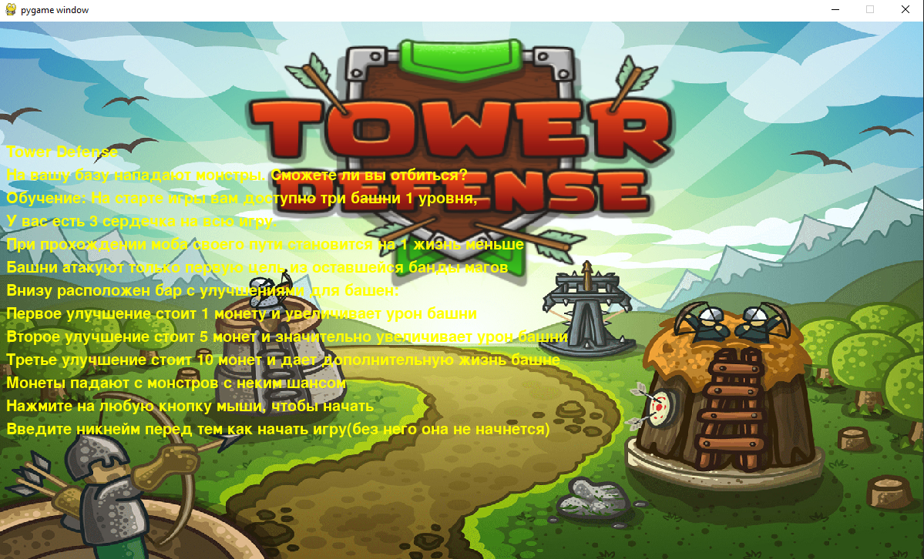
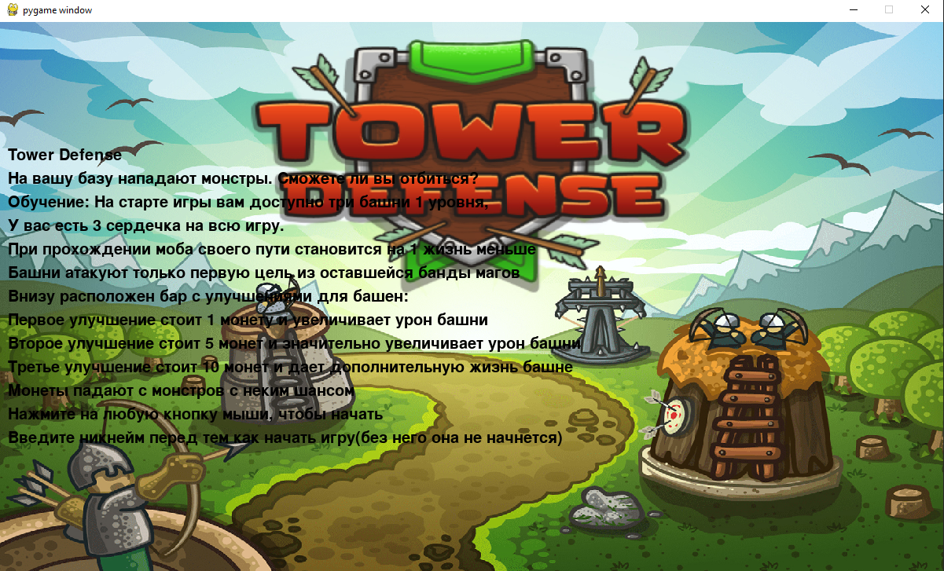
НАЧАЛЬНЫЙ ЭКРАН

Slide 4
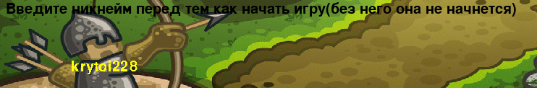
НАЧАЛЬНЫЙ ЭКРАН

Slide 5
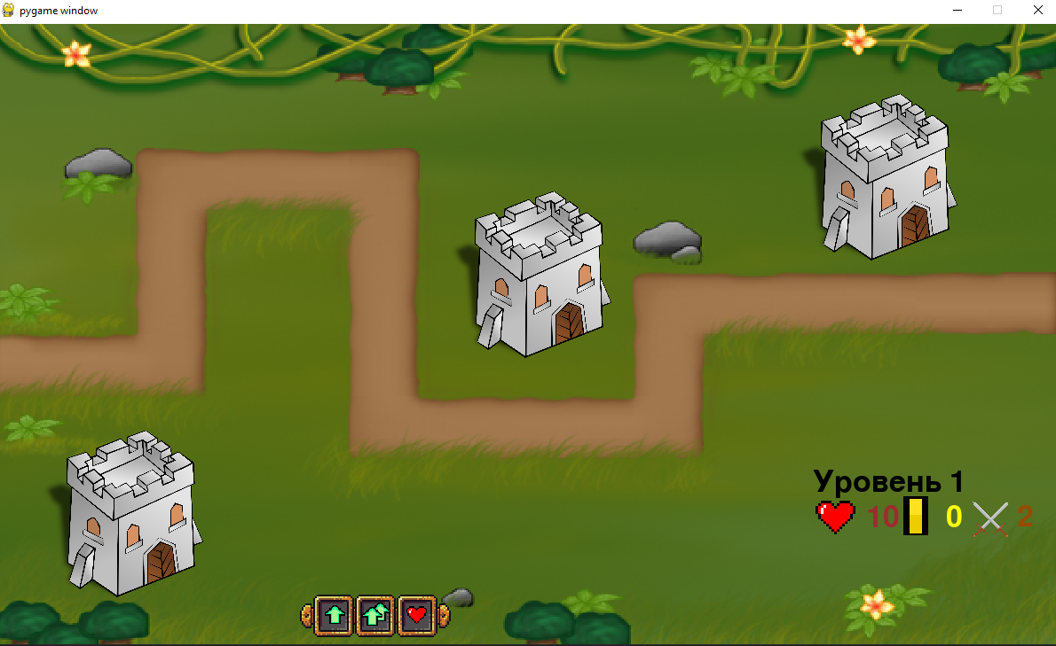
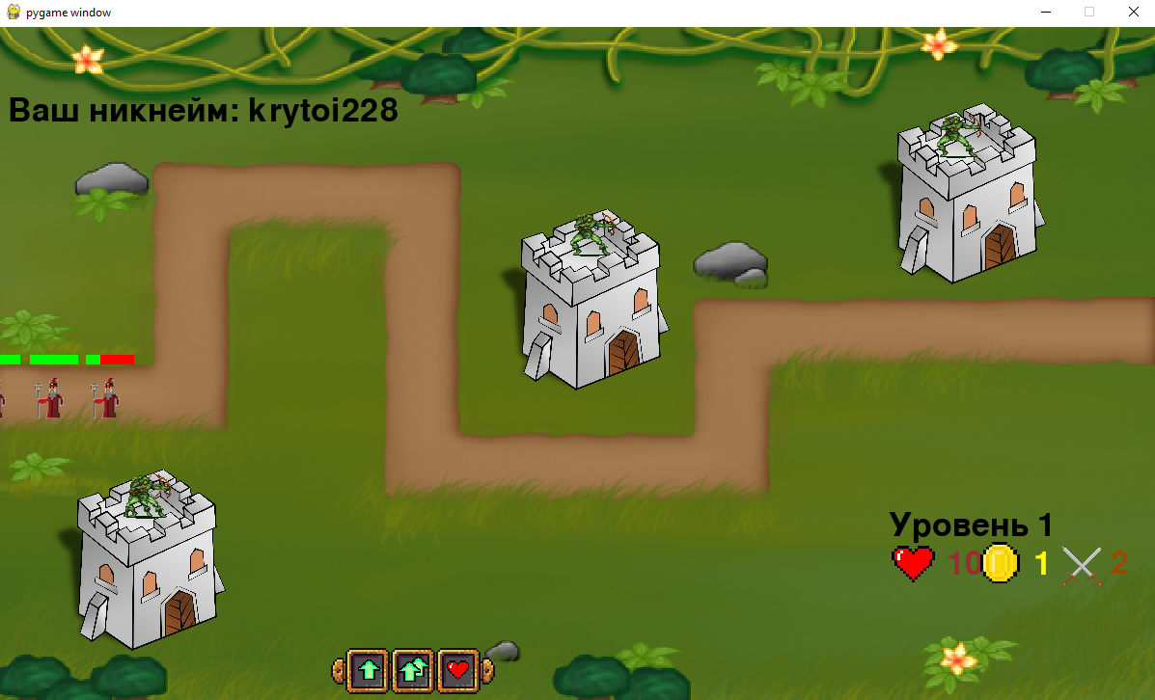
ИГРОВОЕ ПОЛЕ

Slide 6

ВРАЖЕСКИЙ МОБ

Slide 7
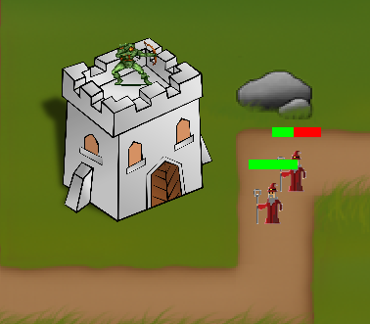
УРОН

Slide 8
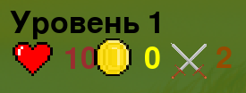
СТАТУСЫ

Slide 9
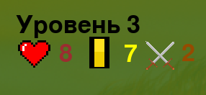
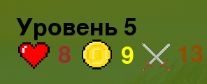
МОНЕТЫ

Slide 10
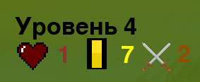
ЗДОРОВЬЕ

Slide 11
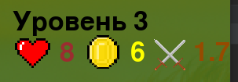
УРОН(ДЕБАФФ)

Slide 12

УЛУЧШЕНИЯ

Slide 13
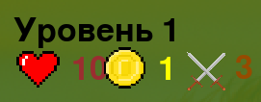
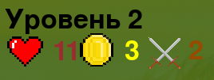
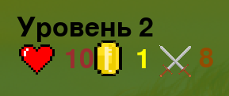
1 улучшение 3 улучшение 2 улучшение

Slide 14
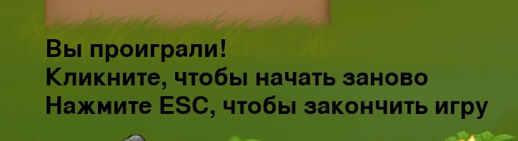
ПОРАЖЕНИЕ

Slide 15
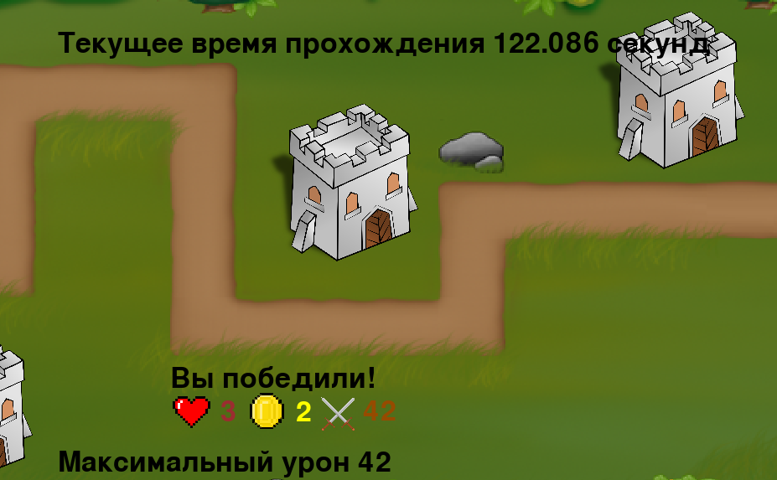
ФИНАЛЬНЫЙ ЭКРАН №1

Slide 16
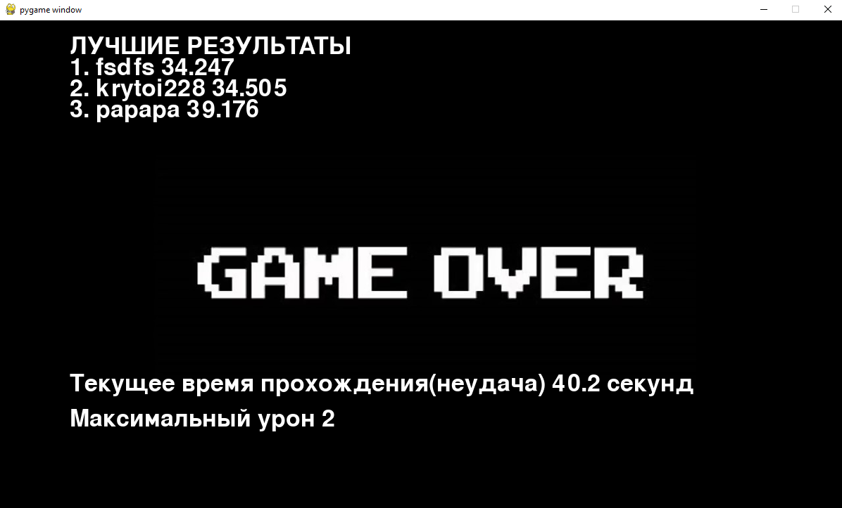
ФИНАЛЬНЫЙ ЭКРАН №2

Slide 17
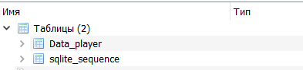
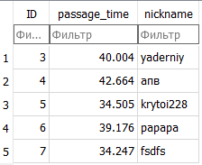
БАЗА ДАННЫХ

Slide 18
ЗАКЛЮЧЕНИЕ
Мы можем сказать с уверенностью, что все цели проекта были достигнуты.
В будущем планируется добавить множество новых функций, уровней, мобов, а также улучшить интерфейс игры

Slide 19
СПАСИБО ЗА ВНИМАНИЕ!

